Slide 1
ШКОЛА КОРРЕКЦИОННОЙ ПЕДАГОГИКИ
«Нарушения опорно-двигательного аппарата и речи,
как вторичные проявления перинатальной энцефалопатии»
Савельева Я. И., Сергель Т. Н. – учителя-логопеды
высшей квалификационной категории
МБДОУ «Детский сад компенсирующего вила № 2»

Slide 2
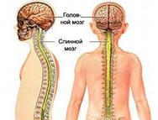
«Энцефалопатия» - в дословном переводе «страдания мозга».
Энцефалопатия – синдром, возникающий при многих заболеваниях, когда нарушается динамика высших функций головного мозга: память, внимание, речь, адекватное поведение и мышление.

Slide 3
ПЭП (перинатальная энцефалопатия)
ставится с первых дней после рождения ребёнка
Показатели ПЭП - нарушения нервной регуляции:
гипо- и гипертонус мышц,
кривошея,
дефицит или малые резервы безусловных (врождённых) рефлексов,
косоглазие,
ГГС (повышенное внутричерепное давление),
синдром дыхательных расстройств…

Slide 4
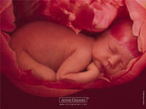
Причины, приводящие к ПЭП
гипоксию, которая вызывает асфиксию плода и новорожденного;
инфекции различной этиологии;
резус-конфликт;
радиационные воздействия;
токсические воздействия;
стрессовые воздействия;
травмы, полученные ребёнком в процессе рождения.
гипоксию, которая вызывает асфиксию плода и новорожденного;
инфекции различной этиологии;
резус-конфликт;
радиационные воздействия;
токсические воздействия;
стрессовые воздействия;
травмы, полученные ребёнком в процессе рождения.

Slide 5
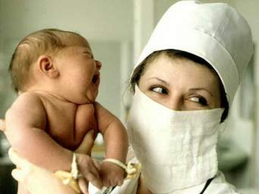
1-ая группа риска по возникновению
патологии ЦНС:
недоношенные младенцы,
новорождённые с большой массой тела (более 4 кг.),
дети, родившиеся при быстрых родах
(первые менее 6 часов, повторные – менее 4 часов),
в затяжных родах,
с помощью оперативных пособий при родах
(кесарево сечение и пр.),
в ягодичном предлежании.

Slide 6
спинальное повреждение
нестабильность шейных позвонков
состоянии хронической травмы нерва позвоночной артерии
хроническая недостаточность всего мозгового
кровообращения.
задержка созревания высших функций мозга

Slide 7
Вторичные дефекты на фоне ПЭП
нарушения осанки;
дефекты речи;
гипервозбудимость;
ряд соматических заболеваний;
ММД (минимальные мозговые дисфункции).

Slide 8
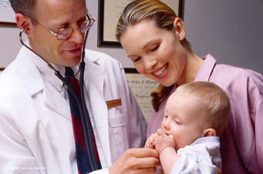
Успешная реабилитация детей с ПЭП и ММД возможна и необходима!!!

Slide 9
Соматические и вегетативные нарушения функций
у детей с перинатальной энцефалопатией и ММД
Соматические
Задержка речевого развития у 85 из 100 детей.
Дефекты формирования осанки.
Сколиотические деформации позвоночника.
Недостаточное или неравномерное развитие мышечной массы тела и патологическая слабость связочного аппарата (миатонический синдром).
Вегетативные
Диатез, аллергодерматоз.
Астматический бронхит и бронхиальная астма.
Вегето-сосудистая дистония.
Энурез и энкопарез.

Slide 10
Онтогенетически (в процессе развития)
А) в норме
Б) при отклонении
позвонки
сдвинуты
позвоночник
позвоночная артерия
чувствительный нерв

Slide 11
Речь – важнейшая функция мозга,
на основе которой организуются другие
высшие психические функции:
память, внимание, мышление и другие.
спинальное повреждение
задержка речевого развития

Slide 12
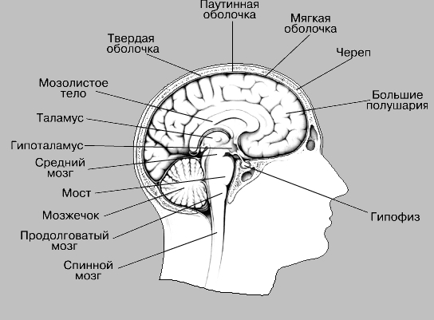
Архитектура (программа) устной и письменной речи
формируется в области лобных долей ценра Брока.

Slide 13
Реабилитационная работа
предусматривает
правильную диагностику, лечение и коррекцию ОДА и речи, включающую тренировку мышц шейного отдела позвоночника;
реабилитацию на всех этапах непосредственной деятельности педагогического персонала с детьми;
3) совместную коррекционную деятельность с родителями:
Обучение и информирование родителей.
Оказание методической помощи.
Формирование положительного психологического настроя.

